Slide 1

Presentación del articulo:
Los discursos fílmicos de las cineastas en España por Silvia Guillamón Carrasco
Jess Huntsman

Slide 2
El articulo…
Argumento:
Las directoras españolas como Pilar Miró, Cecilia Bartolomé, Josefina Molina, Icíar Bollaín y Isabel Coixet cambiaron la representación de mujeres en cine y cuestionaron la sociedad patriarcal con aspectos fílmicos desde la transición hasta la democracia
Temas:
Cine, sociedad patriarcal en cine, reformación de estereotipos, masculinidad, feminidad, mujeres, feminismo, opresión, representación de mujeres

Slide 3
Estructura del articulo…
Parte 1: Introducción
Parte 2: El cine de mujeres en España
Parte 3: Los primeros pasos. La narrativa feminista de Cecilia Bartolomé
Parte 4: Los años ochenta. Narrativas divergentes, convergencias discursivas
Parte 5: La generación de la democracia. Hacia una nueva representación de la feminidad
Parte 6: Bibliografía

Slide 4
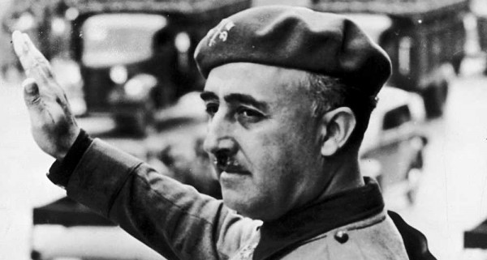
Parte 1: Introducción
Franquismo
  Representación de la feminidad
Derechos de mujeres
Prejuicios de mujeres
Directoras diversas
Movimiento feminista en España

Slide 5

Parte 1: Introducción
Aspectos cruciales que aparecen en las narrativas fílmicas:
  La desencialización del cuerpo femenino
  El cuestionamiento de la maternidad
  La crítica a las categorías universales de género
  La solidaridad entre las mujeres
  La reformulación de las relaciones de género
  La producción de un marco nuevo del deseo
  La redefinición del sujeto mujer

Slide 6
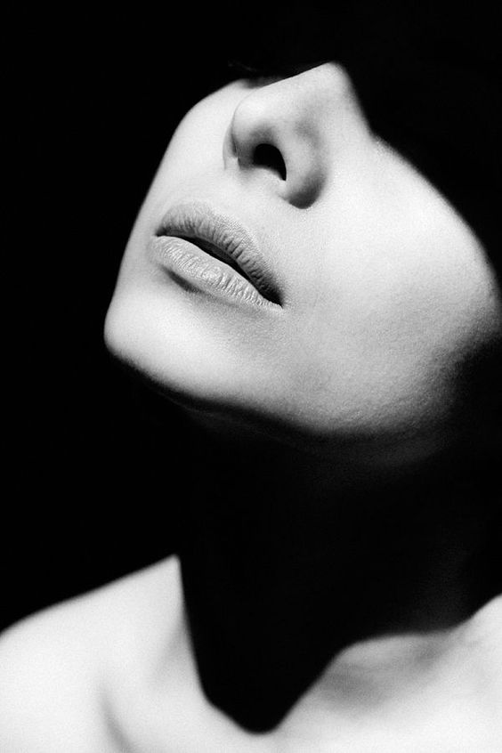
Parte 2: El cine de mujeres en España
La transición y los primeros años después del franquismo
Representación de mujeres en cine
El cuerpo femenino-presentado en el cine clásico como objeto de deseo
Estereotipos de la feminidad y masculinidad
Falta de directoras o mujeres en la historia de cine
Retos de mujeres en cine

Slide 7
Parte 2: El cine de mujeres en España
“El numero de mujeres directoras no ha dejado crecer”
(p.288)
El el siglo XXI- CIMA (asociación de mujeres cineastas y medios audiovisuales)
Ginocentralización
Existencia y experiencia de mujeres
Cuestiona los parámetros tradicionales como sexualidad y deseo de maternidad

Slide 8
Parte 3: Los primeros pasos. La narrativa feminista de Cecilia Bartolomé
Margarita y el lobo (1969)
  Primera película feminista del cine español
Retos de Cecilia
No aparezca en recientes antológicas o diccionarios porque el pasado de censura
Buen ejemplo de resistencia cultural
Muestra el concepto de la feminidad normativa construida bajo el franquismo

Slide 9
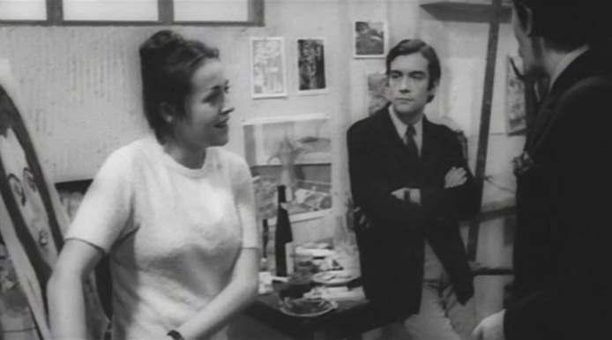
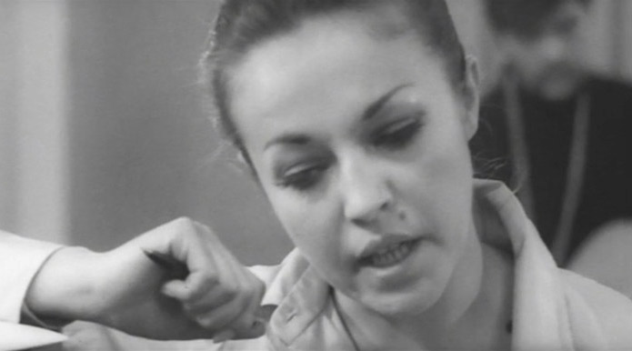
Parte 3: Los primeros pasos. La narrativa feminista de Cecilia Bartolomé
Cecilia expone las contradicciones culturales a las que las mujeres deben enfrentarse como sujetos sociales
Dos facetas de representación de mujeres:
  “Una mujer que es a la vez una y otra, que está, al mismo tiempo dentro y fuera de la ideología.” (p. 290)
Cambios de perspectiva
“Cuestiona los códigos culturales para mostrar cómo lo social, lo sexual y lo político están entrelazados en la constitución de las relaciones de género.” (p. 291)
Roles tradicionales

Slide 10
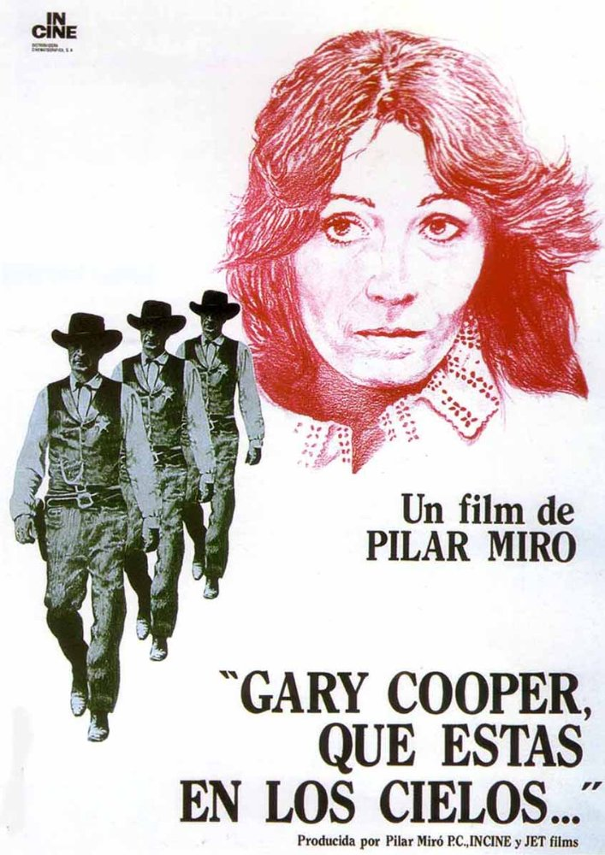
Parte 4: Los años ochenta. Narrativas divergentes, convergencias discursivas
Transición (1980s)
Gary Cooper que está en los cielos (1980) por Pilar Miró
Función de noche (1981) por Josefina Molina
Los dos películas preocupaban con:
  La emancipación de mujer
  La sexualidad femenina
  La incorporación de las mujeres al mundo laboral
  La maternidad
  La identidad femenina

Slide 11
Parte 4: Los años ochenta. Narrativas divergentes, convergencias discursivas
Gary Cooper que está en los cielos (1980) por Pilar Miró
  (Re)conceptualización de la feminidad con la incorporación de la mujer en espacios públicos
  Problemas con la maternidad y mujeres están en el mundo laboral
  Mujeres adoptan características masculinas
  Retos con visibilidad y desarrollar una carera profesional
  El sistema patriarcal
  Independencia
  Posiciones opuestas que deshacen toda la posibilidad de erotización por la protagonista

Slide 12

Parte 4: Los años ochenta. Narrativas divergentes, convergencias discursivas
Función de noche (1981)
  Deseos de mujeres
  Planes que no ponen énfasis en el cuerpo femenino
  Un matrimonio infeliz, la insatisfacción sexual de la mujer
  Feminismo afecta la masculinidad
  Madres o abuelas juegan un papel esencial de perpetuación de la ideología patriarcal y roles de género

Slide 13

Parte 5: La generación de la democracia. Hacia una nueva representación de la feminidad
1990s
Los afectos de globalización en el cine de España
  Isabel Coixet-ingles
Nuevas representaciones de mujeres en narrativas
La solidaridad entre mujeres
Referencias intertextuales y multiculturales

Slide 14

Parte 5: La generación de la democracia. Hacia una nueva representación de la feminidad
Como la sociedad patriarcal se ha seguido perpetuando en la época democrática
Flores de otro mundo (1999) y Te doy mis ojos (2003) por Icíar Bollaín
  Choques culturales
  Reflexiones sobre género y nuevas formas de discriminación
  Desigualdad
  Raza y clase social

Slide 15
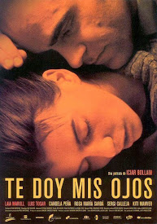
Parte 5: La generación de la democracia. Hacia una nueva representación de la feminidad
Te doy mis ojos (2003) por Icíar Bollaín
  Violencia de género
  La ilusión de la emancipación femenina en la actual sociedad postmilenarista
  La solidaridad entre las mujeres de una misma generación

Slide 16
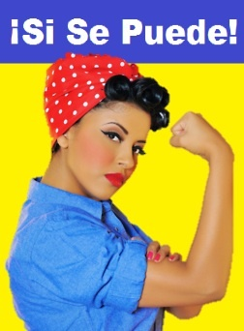
Evaluación…
Historia de mujeres en cine desde el franquismo
La importancia del cine para expresar retos
Cambias de perspectivas
Influencias de las generaciones pasadas
Divertida para leer y una faceta que no sabía en el pasado

Slide 17
Trabajos citados…
Guillamón Carrasco, Silvia. “Los discursos fílmicos de las cineastas en España” (2015).
Google imagenes.

